Slide 1























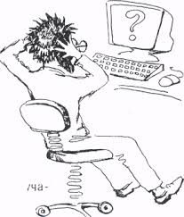


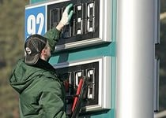
Электронно-цифровая модель учебно-методического комплекса дисциплины
ОЗО
Авторские права -
© Каунов А.М.,
2019 год
Авторы
Модульная
№1
№2
№ …n
По теме №1
По теме №2
П о теме №…n
Лекции
Программы
№1
№2
№…n
ЛПЗ
Практические
тема
СРС
Пример 1
Электронно-цифровая модель УМКД
«Основы предпринимательства и бизнеса»
№1
Пример 2
Задания
(презентации)
Слайд-лекции
(презентации)
№2
Образец решения
№….n
Аудио
Литература
Видео к лекциям
Зачет
Виртуальные Экскурсии
ФОС
По теме №1
По теме №2
П о теме №…n
Вопросы
Критерии оценки
Тесты

Slide 2







Курс «Основы предпринимательсКОЙ деятельности», часть-2
«Организация малого бизнеса и менеджмент»
(Электронно - Цифровая модель УМКД в слайдах и схемах)
Профессор, д.т.н.
Каунов
Александр Михайлович

Slide 3


Что такое предпринимательство?
Существует более 70 определений понятия «предпринимательство».
Наиболее признанное из них звучит так:
"Предпринимательство - это стремление воспользоваться благоприятной возможностью, невзирая на то, имеются ли для этого необходимые ресурсы".
Говард Стивенсон
"Entrepreneurship is the pursuit of opportunity beyond resources controlled".
Howard H. Stevenson (HBS)

Slide 4
Стремление
Стремление подразумевает постоянную сфокусированность и сосредоточенность, т.к. открывшееся для создания конкретного бизнеса «окно возможностей» всегда ограничено во времени.
Предприниматель должен обладать чувством срочности, т.е. показывать постоянный прогресс, т.к. если он будет оставаться на месте, то время заберет остатки и без того недостаточных ресурсов.
Это чувство срочности пропадает в зрелых компаниях, когда возможность облекается в форму бизнес-процесса, а ресурсы просчитаны и предоставляются компанией.

Slide 5

Возможность
Распознавание возможности - ключевое свойство, которое отличает предпринимателей от обычных людей.
В классическом варианте можно выделить следующие типы возможностей:
Создание действительно инновационного продукта.
Создание новой бизнес-модели.
Улучшение или удешевление существующего продукта.
Частичное изменение уже существующего продукта или услуги и выход на новый рынок или новую целевую аудиторию.

Slide 6

Opportunity Recognition
Opportunity recognition is a heart of entrepreneurship.
Распознавание возможности для создания бизнеса.
Точка развития предпринимательской инициативы.
Переход от идеи к технико-экономическому анализу.

Slide 7

Имеются ли для этого необходимые ресурсы
Человек всегда обладает ограниченным количеством ресурсов - время, деньги, навыки. Для реализации предпринимательской идеи всегда необходимо больше ресурсов, чем имеется в наличии у основателя проекта (компании) и его команды. Начиная какой-либо проект, предприниматель всегда находится в состоянии нехватки ресурсов и его основная задача состоит в том, чтобы быстро найти необходимые ресурсы.

Slide 8
Риск
Риск по спросу - основной риск предпринимательской деятельности. Риск того, что на ваш продукт не будет спроса.
Технологические риски - вероятность того, что выбранный продукт нельзя создать из-за технологических ограничений.
Операционный (или управленческий) риск. Опасность того, что руководители проекта (или руководитель) не смогут привлечь нужных исполнителей и организовать их работу.
Финансовые риски. Вероятность того, что руководитель не сможет привлечь финансовые ресурсы или не получит прибыль.

Slide 9
Виды предпринимательства
Корпоративное предпринимательство – подход, при котором к реализации внутренних проектов компании менеджеры подходят как к реализации собственных самостоятельных проектов. Следует заметить, что те менеджеры, которые относятся к реализуемому проекту как к своему, имеют значительно больше шансов на успех и значительно чаще делают карьеру в компании.
Социальное предпринимательство – подход к реализации общественных проектов, зачастую не имеющих прямых возможностей коммерциализации как бизнес-проектов. Однако в любом случае необходимо думать о том, откуда в проекте появятся деньги, откуда можно привлечь ресурсы (не только финансовые) в проект, чтобы он развивался.
Также такой подход может быть применён в различных сферах повседневной жизни, вплоть до решения семейных задач.

Slide 10

Бизнес-мышление
Бизнес-мышление предполагает использование паттернов моделирования и ведения бизнеса в любой деятельности, которая может быть представлена в виде процесса и требует принятия решений.

Slide 11
Бизнес-мышление
Перемены всегда к лучшему, нужно только принять правильное решение.
Всегда можно сделать лучше, чем есть сейчас.
Возможности окружают нас, они везде.
Инновации – путь к успеху.
Неудачи учат (другими словами – проблем нет, есть «вызовы»).

Slide 12
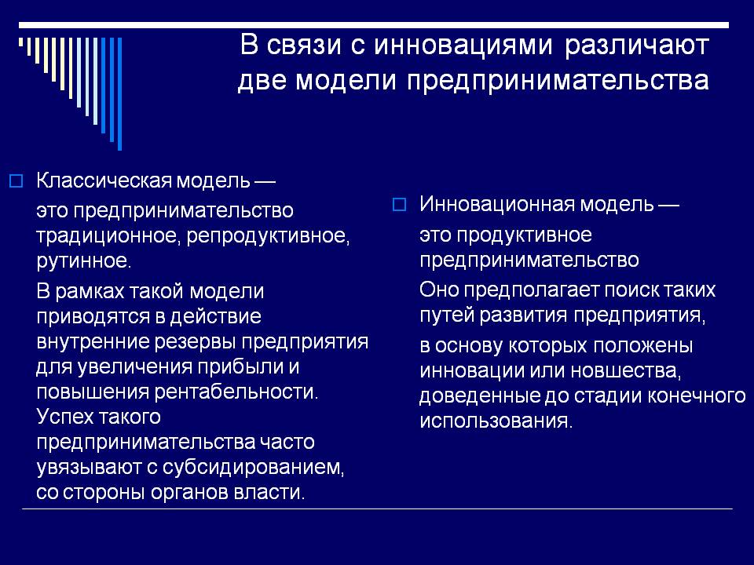
Его еще называют – технологическое предпринимательство

Slide 13
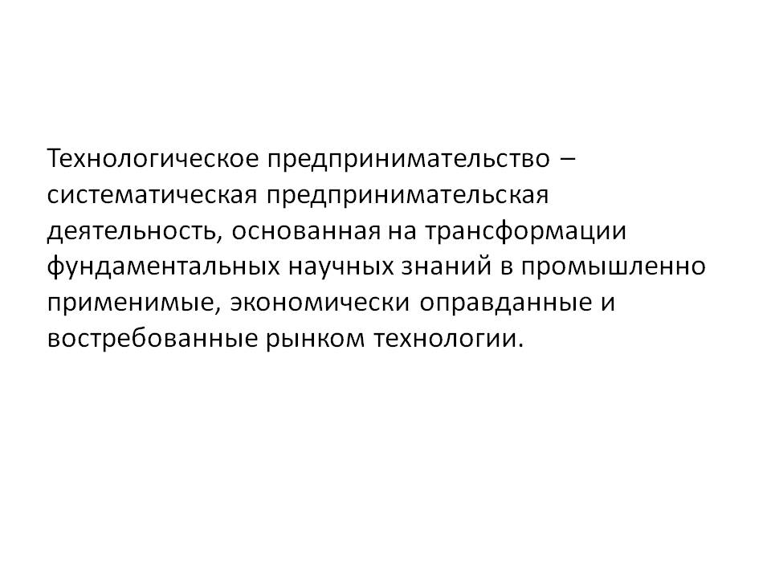

Slide 14

Какова цель данного курса?
Одной из главных особенностей подготовки специалистов в высшей школе было, есть и будет ее связь с жизнью, с конкретными задачами будущей практической деятельности специалистов, в нашем случае - учителей экономики.
Основная цель курса - практическая подготовка будущих учителей экономики, способных мыслить и действовать в категориях и на принципах предпринимательства, использовать присущие ему приемы и инструменты для воспитания нового собственника, хозяина, владеющих знаниями, методами и навыками организации предпринимательства в учреждениях образования на базе школьных мастерских, кабинетов трудовой подготовки, кружковой, клубной и других видов внеклассной работы.
Основная трудность достижения этой цели, на наш взгляд, заключается в отсутствии не только современного опыта нормальной цивилизованной предпринимательской деятельности в образовательных учреждениях России, но и научно-обоснованного содержания, логики, структуры и методики подготовки специалистов - педагогов для работы в условиях рыночной экономики.

Slide 15
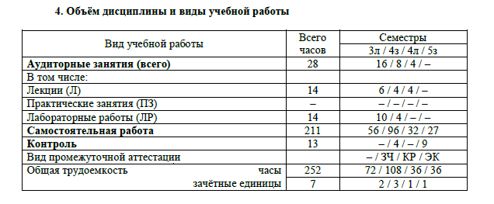

Slide 16
Рекомендуемая литература
Основная
Арустамов Э.А. Основы бизнеса [Электронный ресурс]: учебник/ Арустамов Э.А.— Электрон. текстовые данные.— М.: Дашков и К, 2015.— 230 c.— Режим доступа: http://www.iprbookshop.ru/35297.— ЭБС «IPRbooks».
Виноградская Н.А. Основы предпринимательства [Электронный ресурс]: практикум/ Виноградская Н.А., Костюхин Ю.Ю., Скрябин О.О.— Электрон. текстовые данные.— М.: Издательский Дом МИСиС, 2011.— 107 c.— Режим доступа: http://www.iprbookshop.ru/56234.— ЭБС «IPRbooks».
Каунов А.М. Предпринимательство в системе образования: Учеб.-метод. пособие. – Волгоград: Перемена, 2003. – 297 с.
Каунов А.М. Основы предпринимательства: Учеб. пособие / А.М.Каунов – Волгоград: Перемена, 2006. – 258 с.
Каунов, А.М. Методические основы технологического образования на примере дисциплин предпринимательского цикла [Электронный ресурс]: учеб. пособие / А.М. Каунов, Н.М. Бобырина, Е.В. Волкова, В.В. Кисляков. – Волгоград: Изд-во ВГСПУ «Перемена», 2017. – 239 с.
Каунов А.М. Экономика.10-11кл: элективный курс «Организация и бизнес-планирование собственного дела» / авт.-сост. А.М. Каунов. – Волгоград: Учитель, 2007, - 205 с.

Slide 17
ЛИТЕРАТУРА
Дополнительная
Предпринимательство и бизнес. Финансово-экономические, управленческие и правовые аспекты устойчивого развития [Электронный ресурс]: монография/ Т.А. Полгар [и др.].— Электрон. текстовые данные.— М.: Дашков и К, 2016.— 710 c.— Режим доступа: http://www.iprbookshop.ru/60327.— ЭБС «IPRbooks».
Основы предпринимательства. Бизнес-планирование [Электронный ресурс]: учебное пособие/ О.О. Скрябин [и др.].— Электрон. текстовые данные.— М.: Издательский Дом МИСиС, 2010.— 58 c.— Режим доступа: http://www.iprbookshop.ru/56235.— ЭБС «IPRbooks».
Каунов А.М. Организация и бизнес-проектирование школьных компаний: Учеб. пособие / А.М.Каунов, Логинова Н.В. – Волгоград: Перемена, 2009. – 297 с.
Каунов А.М. Основы предпринимательской деятельности. Социальная ответственность и этика в сфере предпринимательства: Учеб. пособие. / Т.С. Перекрестова, А.М. Каунов, Д.В. Перекрестов – Волгоград: Перемена, 2005.–78 с.
Каунов А.М. Предпринимательская практика : Учебн.-метод. пособие / А.М.Каунов, Ю.А. Жадаев, Г.А. Плиев – Волгоград: Перемена, 2006. – 72 с.
Ресурсы Интернета
Перечень ресурсов Интернета, необходимых для освоения дисциплины:
1. Электронная библиотечная система IPRBooks. URL: http://www.iprbookshop.ru.
2. Портал электронного обучения ВГСПУ. URL: http://lms.vspu.ru.
3. Научная электронная библиотека Elibrary. URL: http://elibrary.ru.
4. Федеральный портал «Российское образование». URL: http://www.edu.ru.

Slide 18
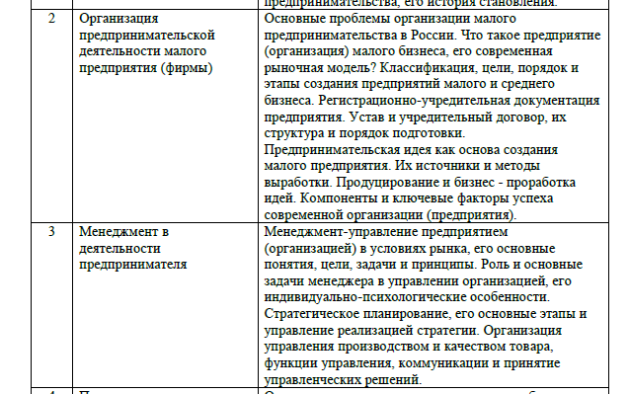
Содержание разделов дисциплины - часть 2

Slide 19
Вопросы к зачету, 8-й семестр (ОЗО)
1. Стратегия и принципиальная технология предпринимательской деятельности, ее основные этапы. Что такое стратегия и тактика маркетинга, комплекс маркетинга?
2. Что такое бизнес - план, его структура и назначение? Зачем нужен предпринимателю бизнес-план? Методика его составления.
3. Что такое товар? В чем отличие понятия товара в экономической теории и маркетинге. Исследования и жизненный цикл товара, его особые случаи и возможные варианты его продления.
4. Ценообразование, укажите основные методы установления цены на товар. Виды цен и какая ценовая политика избирается фирмой на различных этапах жизненного цикла товара.
5. Почему предприниматели (фирмы) заинтересованы в опережающей разработке новых товаров и новейших технологий? Дайте характеристику жизненному циклу товара. Почему предприниматели должны проводить научные исследования и опытно-конструкторские разработки?
6. Основные понятия, определения, цели, задачи и схемы управления производством.
7. Назовите основные функции менеджмента и дайте им определения и характеристику. Что представляет собой управленческий цикл? Назовите основные причины его выделения.
8. Приближенная оценка себестоимости производства и цены товаров и услуг. Охарактеризуйте основные подходы к их оценке. Раскройте основные пути (варианты) снижения себестоимости товаров и услуг при их производстве.
9. Основные понятия и определения себестоимости продукции. Что такое индивидуальная и отраслевая себестоимость? Укажите путь (схему) расчета ориентировочной себестоимости для оценки перспективности предпринимательской идеи.
10. Приведите группировку затрат по элементам сметы для оценки себестоимости и методику расчета этих затрат.
11. Предприниматель и налоговая служба. Виды и классификация налогов. Обязанности и ответственность предпринимателей.
12. Дайте характеристику возможных источников финансирования предпринимательских идей в целом. Более подробно раскройте кредитование. Виды кредита. Оценка стоимости кредита.
13. Правовая защита предпринимательства. Раскройте содержание основных правовых актов: свобода доступа к ресурсам, правовая защита от произвола, правовая защита свободной и справедливой конкуренции.
14. Продуцирование и проработка предпринимательских идей - основные подходы. Источники и методы генерирования предпринимательских идей. Более подробней раскройте правила организации мозговой атаки.
15. Как исследовать потенциальный рынок? Составляющие исследования рынка. Что такое сегментирование рынка, выбор целевого сегмента рынка?

Slide 20
Продолжение
16. Первоначальная оценка стартового капитала и рентабельности предпринимательской идеи. Из чего они складываются. Что представляют из себя затраты на организацию и функционирование фирмы? Из каких видов расходов они состоят?
17. Расчет движения денежных средств как путь оценки идеи создания своего дела. В чем сущность этого расчета? Что он дает предпринимателю?
18. Как рассчитать (оценить) прибыль предпринимательской идеи? Какие существуют упрощенные методы оценки прибыли и предела безубыточности (точки самоокупаемости)?
19. Предпринимательские риски, их классификация, основные понятия и определения. Возможные способы уменьшения рисков. Как влияет бизнес-план на снижение рисков?
20. Прогноз прибылей и убытков, основные подходы к оценке. Что представляет собой смета прибылей и убытков, ее значение для предпринимателя.
21. Управление качеством продукции. Основные понятия, определения. Что является объектом управления качеством продукции?
22. Расчет движения денежных средств как путь оценки идеи создания своего дела. В чем сущность этого расчета? Что он дает предпринимателю?
23. Что такое менеджмент организации? Основные понятия, цели, задачи, функции, его инфраструктура и роль в деятельности предпринимателя.
24. Понятие организации, ее характерные черты. Какие факторы влияют на деятельность организации? Что такое миссия организации, ее сущность. Что такое цели организации, приведите их классификацию.
25. Что понимается под структурой управления организацией? Назовите основные виды организационных структур, их достоинства и недостатки. Как строятся взаимоотношения между звеньями управления.
26. Назовите основные функции менеджмента и дайте им определения и характеристику. Что представляет собой управленческий цикл? Назовите основные причины его выделения.
27. Что представляет собой функция планирования. Из каких взаимосвязанных планов складывается система планирования современной предпринимательской организации?
28. Понятие управленческих решений, их сущность, особенности, виды. Что такое проблемная ситуация в процессе принятия решения? Механизм принятия решения.
29. Укажите, какие основные задачи должен уметь решать менеджер , независимо от занимаемого им уровня. Какими он должен обладать качествами для достижения делового успеха?
30. Внутренняя и внешняя среды менеджмента. Как в своей деятельности менеджер должен их учитывать? Что представляет собой стратегическое планирование в менеджменте?

Slide 21
Пошаговый алгоритм творческого процесса разработки модели когнитивной карты знаний (мастер – карты) содержит операции:
РАЗРАБОТЧИК (проектировщик)
мастер – карты (ИК)
Осмысление конструкции и структурного построения карты
Наполнение карты информацией
посредством гиперссылок
Проведение ревизии и оценка результатов работы
Назначение срока окончания и
начало построения мастер - карты
МАСТЕР - КАРТА
Выявление круга проблем, идей, извержение ассоциаций, наброски
Наносятся соединительные стрелки
Рисуется центральный образ
Нумеруются ветки и добавляются ореолы
Рисуются цветные ветви
первого и второго уровней….
Определение цели создания карты
Записываются на ветвях ключевые слова
Выбор центрального объекта изучения
(темы)
Добавляются ассоциативные
рис., символы, картинки
Рисунок - Модель формирования многомерного радиантно - смыслового пространства когнитивной мастер – карты знаний с использованием инструментария цифровой экономики

Slide 22

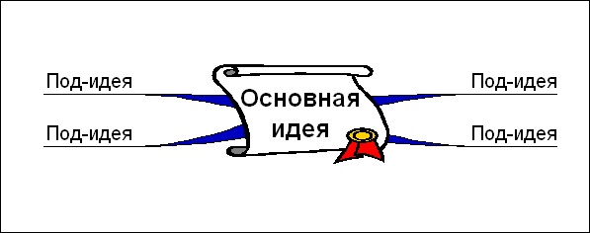
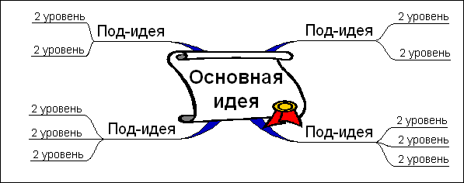
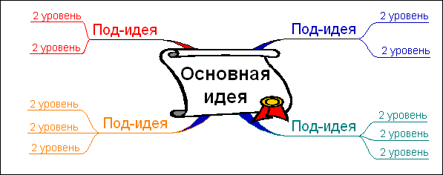
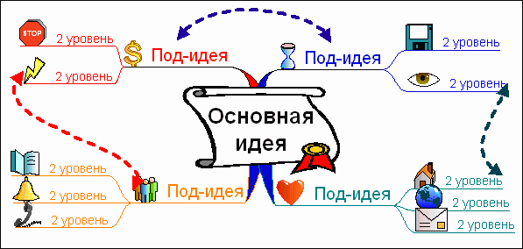
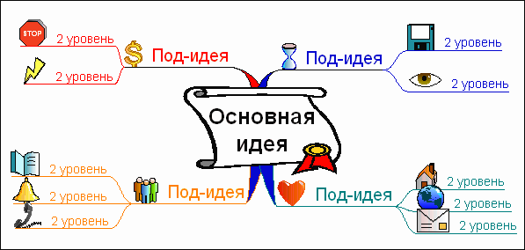
Как рисовать Интеллект – карту «Шаг за шагом»?
1. Центральный образ (символизирующий основную идею) рисуется в центре листа.
2. От центрального образа отходят ветки первого уровня, на которых пишутся слова ассоциирующиеся с ключевыми понятиями, раскрывающими центральную идею.
3. От веток первого уровня при необходимости отходят ветки 2 уровня разукрупнения, раскрывающие идеи написанные на ветках 1-го уровня.
4. По возможности используем максимальное количество цветов, для рисования карты
5. Везде, где возможно, добавляем рисунки, символы и другую графику, ассоциирующиеся с ключевыми словами.
6. При необходимости рисуем стрелки, соединяющие разные понятия на разных ветках.
Это основные идеи о том, как рисовать
интеллект-карты «Шаг за шагом».

Slide 23


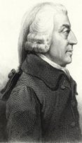





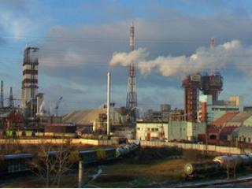
http://be5.biz/ekonomika/biz01/02.htm
http://www.webkursovik.ru/kartgotrab.asp?id=-64051
Конституция РФ
Законы РФ
Законы РФ
Гражданский кодекс
http://ru.wikipedia.org/wiki/%CC%E5%ED%E5%E4%E6%EC%E5%ED%F2
Налоговый кодекс
Менеджмент
Россия
Мировая история
Бюджетный кодекс
Маркетинг
Уголовный кодекс
http://ru.wikipedia.org/wiki/%CC%E0%F0%EA%E5%F2%E8%ED%E3
История становления предпринимательства
Ответственность
Кодекс об
административных
правонарушениях
Управление предприятием
Правовое регулирование
http://be5.biz/pravo/pmas/06.htm
Трудолюбие
коммуникабельность
Физические лица
Решительность
Юридические лица
Профессиона-льные качества
Субъекты
предпринима-
тельской
деятельности
Способность идти на риск
http://www.grandars.ru/college/pravovedenie/subekty-predprinimatelskoy-deyatelnosti.html
Инициативность
Предпринимательство
Склонность к новаторству
http://www.gosfinansy.ru/practice/2338/20659/
Виды предпринима-тельства
Производственное
Сложности
http://www.kukiani.ru/index.php?page=content&subpage=s&r=10&p=31&s=114
Комерческое
Формы предпри-нимате-
льства
Финансовое
Конкуренция
Страховое
Налоги
http://s2008.ru/document/pravovye/
Посредничество
Риски
Малый бизнес
Неустойчивость рынка
Предпринимательство без образования юридического лица
Юридические лица (организации)
Средний бизнес
Кредиты
http://www.grandars.ru/college/pravovedenie/yuridicheskoe-lico.html
Крупный бизнес
http://www.bibliotekar.ru/biznes-40/67.htm
http://www.lawru.net/podd/podd22.html
http://www.grandars.ru/college/pravovedenie/predprinimatelskiy-risk.html

Slide 24
Творческое задание для СРС и аттестации
Разработать:
1. Используя средства (инструментарий) цифровой экономики, разработать развёрнутую презентацию (минимум 30-35 слайдов), информационно - интеллектуальную карту с интерактивной экскурсией, с гиперссылками на «подробнее» и возвратом на интеллект – карту, а также тест с рис. (рисунок должен быть в виде пазлов картин отечественных или зарубежных художников, научных деятелей, экономистов, изобретателей и т.п.) по выбранной теме .
(Тему взять из перечня вопросов для итоговой аттестации……)
2. Разработка одного учебного элемента по выбранной теме из перечня модульной программы или вопросов к зачету (экзамену – см. слайд 28).
3. Для итоговой аттестации достройте Интеллектуальную (когнитивную)-Карту знаний по обобщенной теме с использованием гипертекстовых технологий по «Названию дисциплины «Основы предпринимательства и бизнеса»» (мин.слайдов - 30-35 см. в соответствии с п.1.)
Порядок представления результатов работы
Оформить результаты работы в электронном виде или на плакатах , пригодном для презентации или демонстрации на экране.
Провести публичную презентацию выполненной работы (до 10 минут)
Защитить (обосновать) основные положения разработки и ее презентации.

Slide 25
ТЕМА
Познавательная-экскурсия

Slide 26
ОСНОВЫ
ПРЕДПРИНИМАТЕЛЬСкой деятельности
Познавательная-экскурсия
Стратегия
Тактика
Правовая база
Риски и безопасность
Сущность
и система
Информация
в бизнесе
Среда и развитие
предп-ва
Организ.формы
и управление
Виды

Slide 27
Страховое

Slide 28
Структура учебного элемента
Учебный элемент, как правило, состоит:
Для гуманитарных (теоретических) дисциплин из:
четко сформулированной учебной цели для обучаемого;
глоссария основных понятий и терминов для данной темы;
структурно-логических, структурно-смысловых схем, рисунков, графиков и т.д.;
кратких сведений из теории;
заданий для самопроверки, самоконтроля и проблемно-ситуативных (кейсовых) заданий;
тестового контроля усвоения учебного элемента;
списка основной и дополнительной литературы;
электронной презентации учебного элемента.

